Slide 1
Thin-plaTe spline motion model for image animation
Jian Zhao hui zhang
School of Software, BNRist, Tsinghua University, Beijing, China
郑腾扬
叶杰聪
张阳
Gracella Linawati

Slide 2
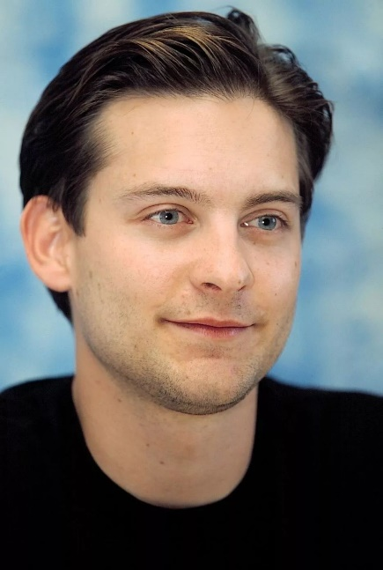
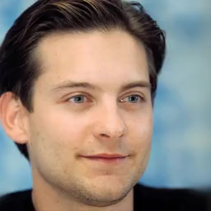
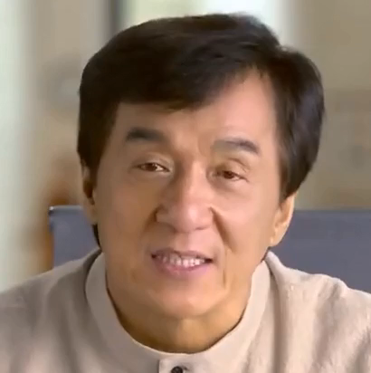
four datasets
vox

Slide 3
目录
1
Introduction
2
Method
CONTENTS
3
Experiments
4
Test

Slide 4
01
Computer Graphics
论文阅读报告
Introduction

Slide 5

Introduction
background
The main idea of this paper is:
Static Objects + Life = HOW ?
Source Image + Driving video =

Slide 6
Introduction
Recent works
Recent works by others:
Motion transfer on arbitrary objects through unsupervised methods without using a priori knowledge
☹ There is a large pose gap between the objects in the source and driving images

Slide 7
How to overcome?
☺Using end-to-end unsupervised motion transfer framework
Introduction
Propose method
Thin-plate spline motion estimation – to produce a more flexible optical flow (warps the feature maps of the source image to the feature domain of the driving image)
Leverage multi-resolution occlusion masks to achieve more effective feature fusion
Additional auxiliary loss functions – to ensure there is a clear division of labor in network modules

Slide 8
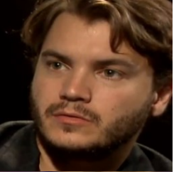
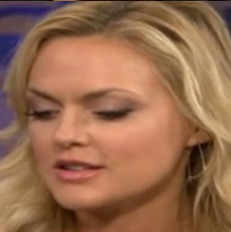
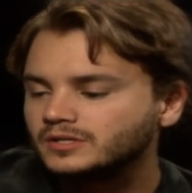
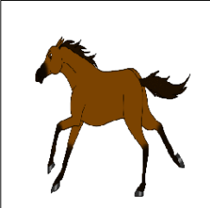
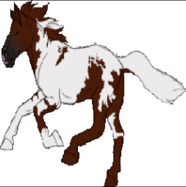
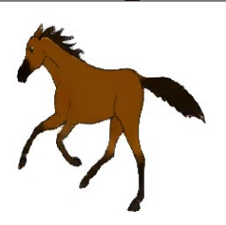
Introduction
Talking faces
Examples
+ =
Source Driving Animated
Pixel animations
+ =
Source Driving Animated

Slide 9
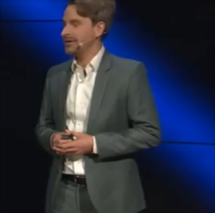
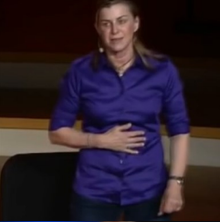
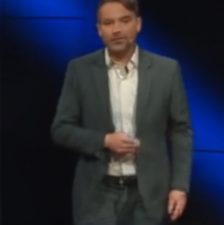
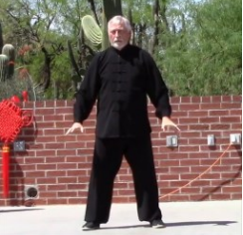
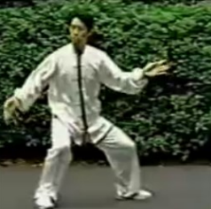
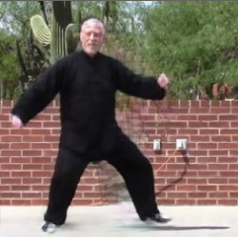
Introduction
Human Bodies
Examples
+ =
Source Driving Animated
+ =
Source Driving Animated

Slide 10
02
Computer Graphics
论文阅读报告
Method

Slide 11
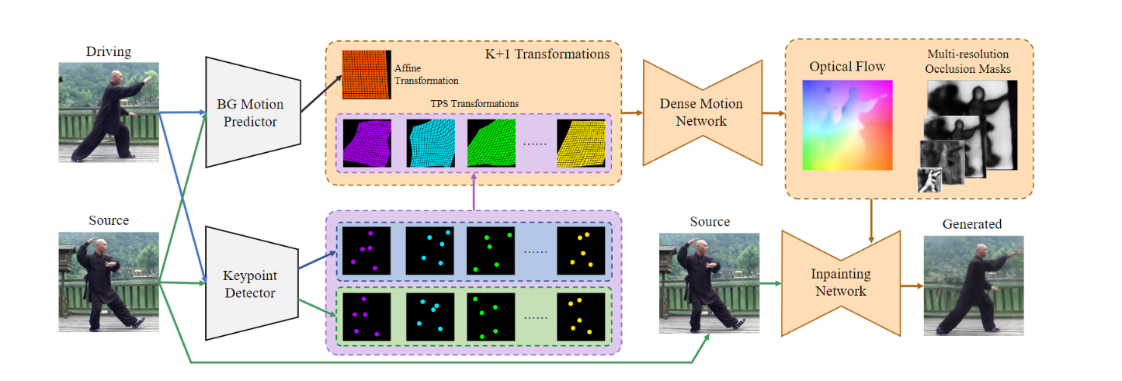
Main part
How to generate
下图为该论文的训练和重建方法整个流程

Slide 12
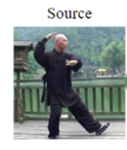
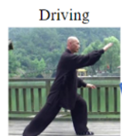
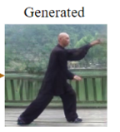
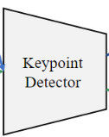
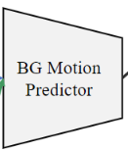
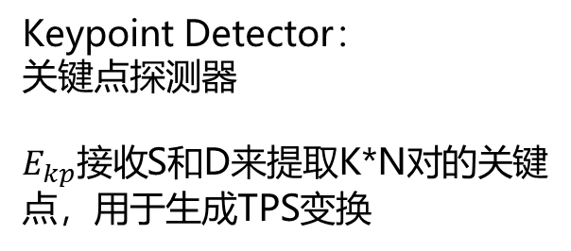
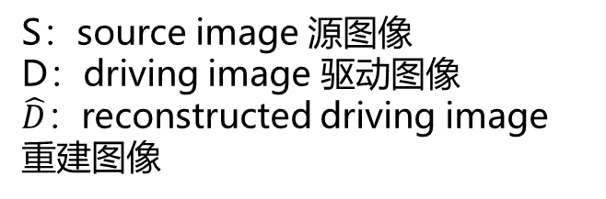
Subpart
How to generate
S：source image 源图像
D：driving image 驱动图像$\hat{D}：$reconstructed driving image
重建图像
Keypoint Detector：
关键点探测器
$E_{kp}接收$S和D来提取K*N对的关键点，用于生成TPS变换
BG Motion Predictor：
背景动作预测器
S和D串联后输入该预测器来估计背景仿射变换的参数

Slide 13
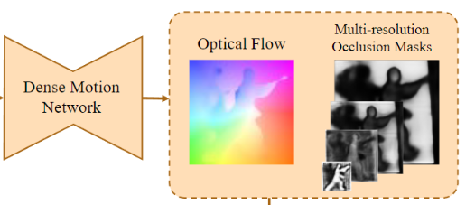
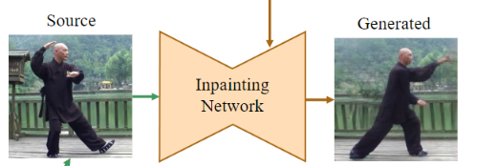
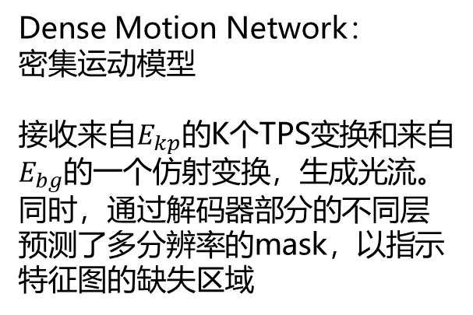
Subpart
How to generate
Dense Motion Network：
密集运动模型
接收来自$E_{kp}的$K个TPS变换和来自$E_{bg}$的一个仿射变换，生成光流。同时，通过解码器部分的不同层预测了多分辨率的mask，以指示特征图的缺失区域
Inpainting Network：
修复网络
沙漏网络，在每个刻度的特征图的缺失区上，它使用估计的光流修复源图像的特征图，生成的图像在最后一层输出

Slide 14
Main part
How to generate
下图为该论文的训练和重建方法整个流程

Slide 15
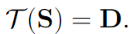
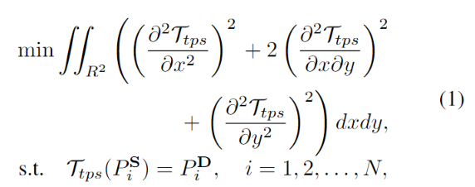
2.1TPS Motion Estimation
How to generate
Main goal:
approximate the mapping
Intro to TPS transformation
a flexible, nonlinear transformation that allows representing more complex motions
Function:
How to approximate:
FOMM and MRAA →local affine transformation
This paper →TPS Motion Estimation

Slide 16
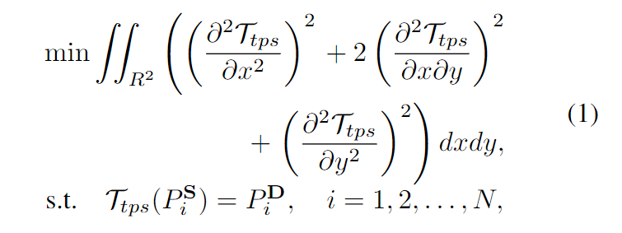
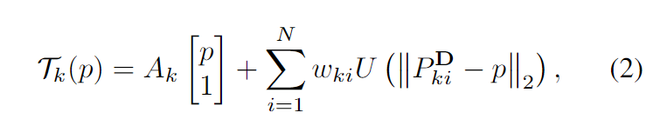
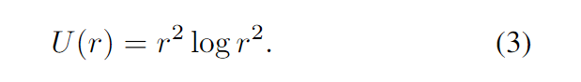
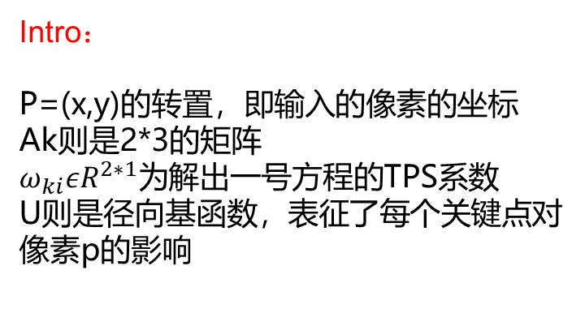
2.1TPS Motion Estimation
How to get
Refer：
How to get TPS transformations:
之前我们得到了K*N对的key point，根据推导公式，可以用N对key point来生成一个TPS转换，公式如下：
Intro：
P=(x,y)的转置，即输入的像素的坐标
Ak则是2*3的矩阵
$ω_{ki}εR^{2∗1}为$解出一号方程的TPS系数
U则是径向基函数，表征了每个关键点对像素p的影响

Slide 17
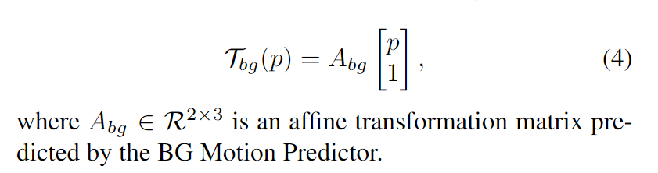
2.1affine background transformation
How to generate
一些不足
01
相机的移动会使得一个关键点落在背景，导致运动模拟出现偏差
02
03
公式
采取措施
预测一个仿射背景变换

Slide 18
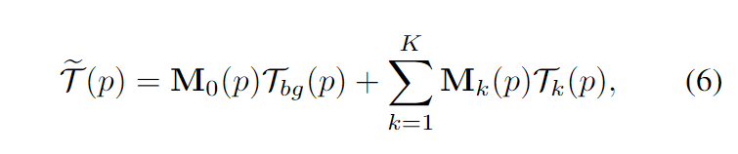
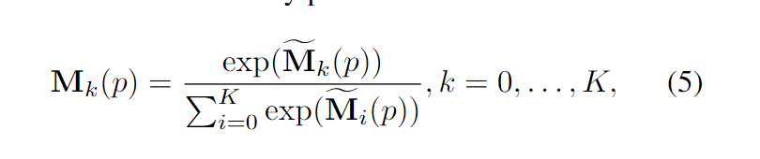
2.1Combine
compute the optical flow：计算光流
How to generate
Combine：
combine the K+1 transformations
K个TPS变换以及一个仿射变换
How to train:
通过上面的联合变换，对S进行变换，把得到的图像传递给稠密运动网络
稠密运动网络会去预测K+1个变换
同时最后会使用softmax进行归一化

Slide 19
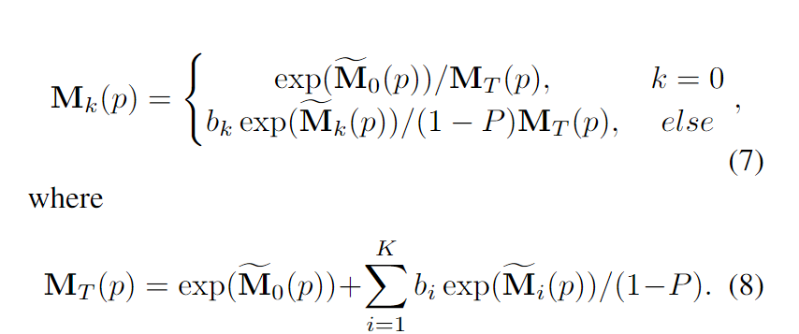
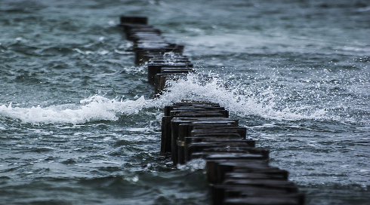
2.1 Dropout
Some work
Main reason：
有些映射可能会有0值，容易陷入局部最优解
Dropout：
随机将一些映射的值设置为0，概率为P值
Behavior：
在训练后半段把dropout去掉

Slide 20
2.2 Multi-resolution Occlusion Masks
How to generate
网络优势：
沙漏网络在先前工作中已经体现出很大优势
缺失区域：
密集变换模型会对变换后的特征图生成单一分辨率闭合遮罩
单一分辨率闭合遮罩劣势：
由于图片的焦点会随着分辨率的变换而改变，因此这种方法具有局限性
本文创新：
对多个分辨率生成多个闭合遮罩
多分辨率闭合遮罩
如何生成：
密集运动模型同时也会承担生成闭合遮罩的工作，通过在解码器的每一层都添加一层卷积层实现
后续工作：
光流和闭合遮罩一起传递给修复网络
效果：
使得多分辨率下的图像生成效果良好

Slide 21
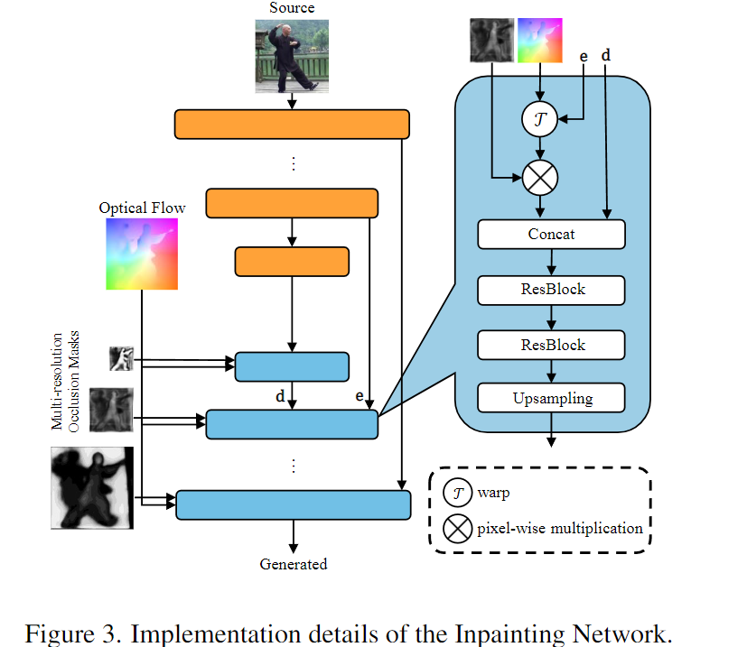
2.2 Multi-resolution Occlusion Masks
How to generate
将S输入编码器，并使用光流̃T处理每个层的特征图。
然后，使用相应分辨率的封闭遮罩对处理的特征图进行遮罩，并跳过连接将其连接到解码器部分。
然后在通过两个残差块后对特征图进行上采样。生成的图像在最后一层输出。
多分辨率闭合遮罩

Slide 22
2.2 Multi-resolution Occlusion Masks
How to generate
下图为该论文的训练和重建方法整个流程

Slide 23
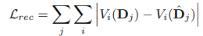
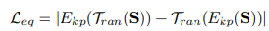
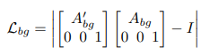
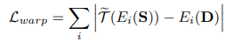
2.3 Training Losses
How to generate
Loss 组成
Reconstruction loss（重建损失）
Equivalence loss（对等损失）
BG loss（背景损失）
warp loss（扭曲损失）

Slide 24
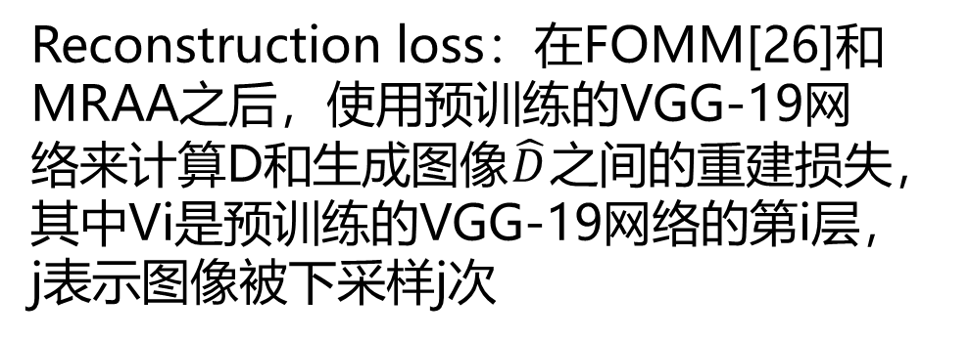
2.3 Training Losses
How to generate
Reconstruction loss 和 Equivalence loss
Reconstruction loss：在FOMM[26]和MRAA之后，使用预训练的VGG-19网络来计算D和生成图像$\hat{D}$之间的重建损失，其中Vi是预训练的VGG-19网络的第i层，j表示图像被下采样j次
Equivalence loss：用于约束关键点检测器，其中Tran是随机非线性变换，这里使用随机TPS变换
$E_{kp}接收$S和D来提取K*N对的关键点
下采样：将图像缩小一定倍数

Slide 25
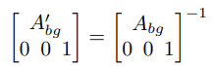
2.3 Training Losses
How to generate
BG loss
使用仿射变换来模拟背景运动，并且对背景运动预测器进行了额外的约束，以使预测的参数更加准确和稳定。
我们按照S和D的顺序级联，并将它们馈入背景运动预测器，以获得仿射变换矩阵Abg，表示从S到D的背景运动。
然后，我们按照相反的顺序重新级联它们，以获得仿射变换矩阵A′bg。我们期望两个仿射变换矩阵保持一致
然而，我们不能使用上面的等式作为损失函数，因为很容易使背景运动预测器输出一个零矩阵，使等式两边之间的差异最小化。我们用以下方式重新计算上面的等式

Slide 26
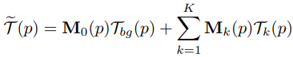
2.3 Training Losses
How to generate
Warp loss
还为修复网络设计了一个附加约束
我们将D输入到修复网络的编码器中。S的扭曲编码器特征图用于计算每个层的D的编码器特征图的损失
其中E_i是修复网络编码器的第i层。
L_warp可以鼓励网络更合理地估计光流，使扭曲的特征图更接近D的特征域。

Slide 27
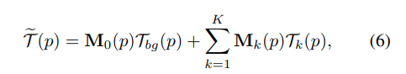
2.4 Testing stage
三种模式的对比
How to generate
在测试阶段，我们使用源图像S和驱动视频{Dt}，t=1，2，…，t进行图像动画
FOMM有两种图像动画模式：标准模式和相对模式
标准模式使用每个帧Dt和S直接使用等式（6）来估计运动
而相对模式估计Dt和第一帧D1之间的运动，然后将其应用于S
然而，当身份之间存在较大的不匹配时（例如，根据胖子的运动来动画化瘦子），标准模式表现不佳。相对模式要求D1的姿势类似于S的姿势
MRAA提出了一种新的模式，即通过分离的动画（avd），该模式使用额外的训练网络来预测应用于S的运动

Slide 28
2.4 Testing stage
三种模式的对比
How to generate
我们训练形状和姿势编码器，如MRAA所示。
形状编码器学习S的关键点的形状，姿势编码器学习Dt的关键点姿势
然后，解码器重建关键点，保留S的形状和Dt的姿势。编码器和解码器都由全连接层实现。我们使用视频中两帧的关键点来训练网络，其中一帧的关键点将随机变形以模拟不同身份的姿势
L1损失用于鼓励网络在变形之前重建关键点。对于图像动画，我们将S和Dt的关键点输入到形状和姿势编码器中以获得重建的关键点，然后使用等式（6）来估计运动

Slide 29
03
Computer Graphics
论文阅读报告
Experiments

Slide 30
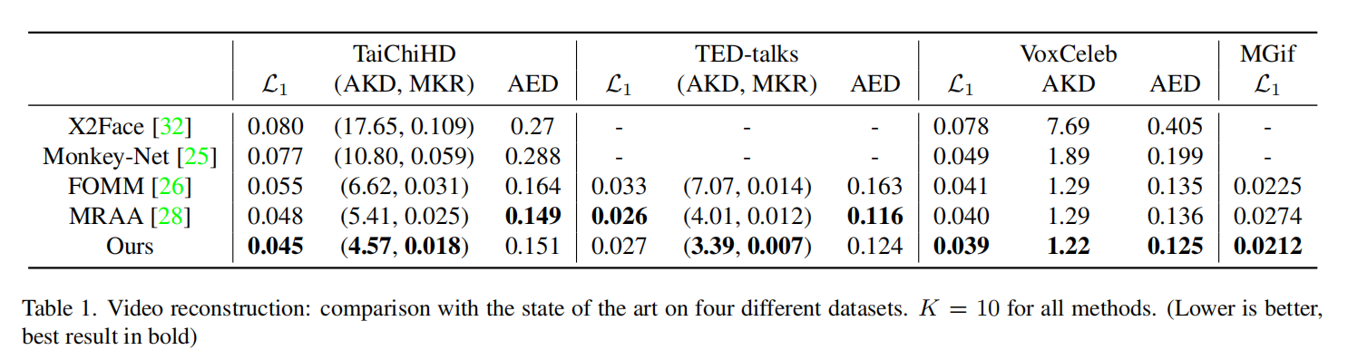
Experimental evaluation
下图为论文中对实验效果的客观指标测评。将论文中使用方法训练出的模型与其余四种方法训练的模型在四个测试集上横向对比。选择的客观测试指标与MRAA中一致
L1表示驱动图与生成图像素L1距离；
Average keypoint distance (AKD)表示生成图与驱动图关键点距离；
Missing keypoint rate (MKR)表示驱动图中存在但是生成图中不存在的关键点比率；
Average Euclidean distance (AED)表示使用reid模型提取生成图与驱动图特征，比较两者之间L2损失；

Slide 31
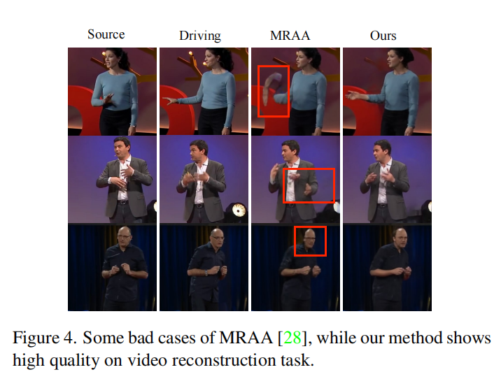
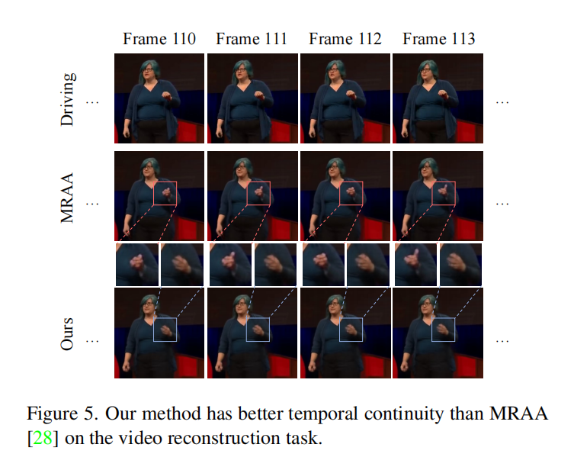
Compare with MRAA

Slide 32
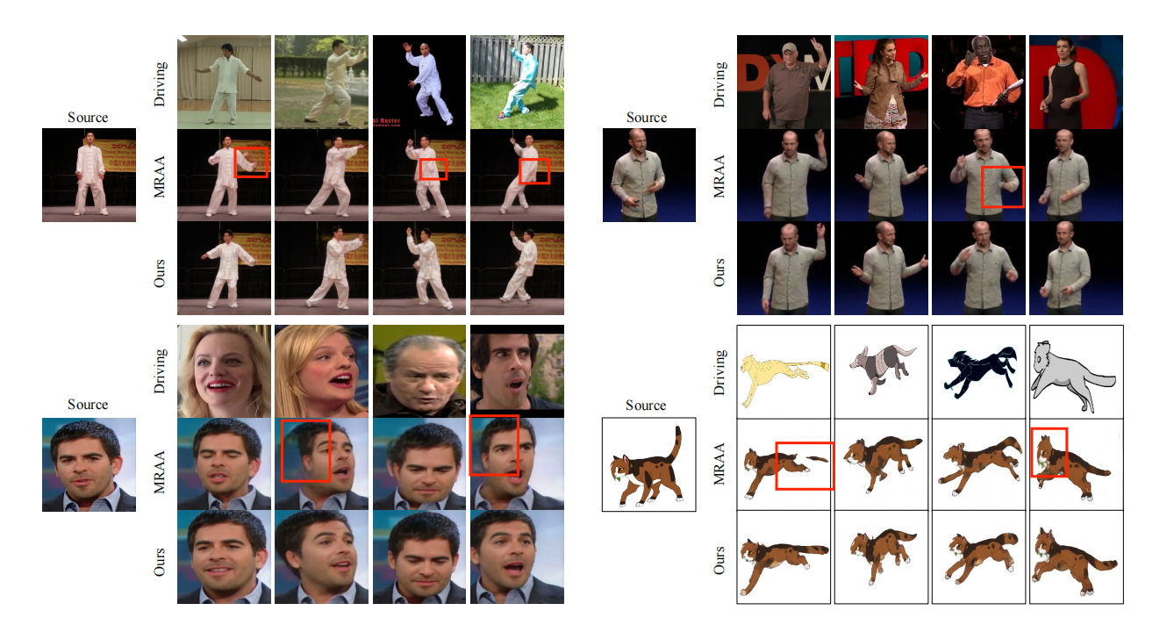
Compare with MRAA

Slide 33

Compare with MRAA
下图为人类评论员对论文中使用方法生成视频与MRAA生成视频在连续性和真实性上的主观赞同比。

Slide 34

ablation experiments
下图为消融实验结果，用于测试论文中提出的新方法在模型构造和最终结果客观指标上的作用。

Slide 35
04
Computer Graphics
论文阅读报告
Test

Slide 36
four datasets
vox

Slide 37



four datasets
taichi

Slide 38



four datasets
ted

Slide 39



four datasets
mgif

Slide 40



four datasets
mgif
vox for talking face,
taichi for full body,
ted for upper part of body,
mgif for pixel animation of running animal.
yoyo-nb/thin-plate-spline-motion-model – Run with an API on Replicate
https://replicate.com/yoyo-nb/thin-plate-spline-motion-model

Slide 41
Your own dataset
Training on your own dataset
Resize all the videos to the same size e.g 256x256, the videos can be in '.gif', '.mp4' or folder with images. We recommend the later, for each video make a separate folder with all the frames in '.png' format. This format is loss-less, and it has better i/o performance.
Create a folder data/dataset_name with 2 subfolders train and test, put training videos in the train and testing in the test.
Create a config config/dataset_name.yaml, in dataset_params specify the root dir the root_dir: data/dataset_name. Also adjust the number of epoch in train_params.

Slide 42

Train log

Slide 43
Thank you for listening
感谢聆听，批评指导
汇报人：第十组
郑腾扬
叶杰聪
张阳
Gracella Linawati

